Slide 1
ФОРМУВАННЯ ТА ОТРИМАННЯ ЗЕМЕЛЬНОЇ ДІЛЯНКИ ПРИ НОВОМУ БУДІВНИЦТВІ
проблеми і шляхи вирішення
Олена Шуляк член Правління
Офісу ефективного регулювання BRDO

Slide 2
ЗЕМЛЯ – ДОРОГИЙ ТА ОБМЕЖЕНИЙ РЕСУРС
28
років
до ТОП-5 корупції
до 800 тис. осіб*
триває земельна реформа
входять питання земельної сфери
щорічно здійснюють операції із земельними ділянками
* фізичних та юридичних

Slide 3
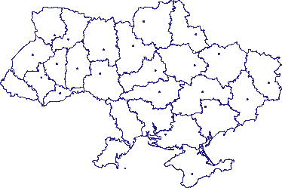
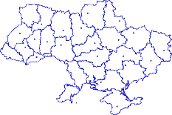
ЗЕМЛІ ТА ЗЕМЕЛЬНІ ДІЛЯНКИ
СУЧАСНИЙ СТАН
60 362 800 га
на 40.4 тис Га
збільшилась площа забудованих земель (2010-2015*)
4.2% від загальної площі
~22 млн земельних ділянок*
під забудовою
*~3 млн земельних ділянок
~9.0 млн Га
земель, що можуть бути передані у приватну власність
не внесені до Державного земельного кадастру

Slide 4
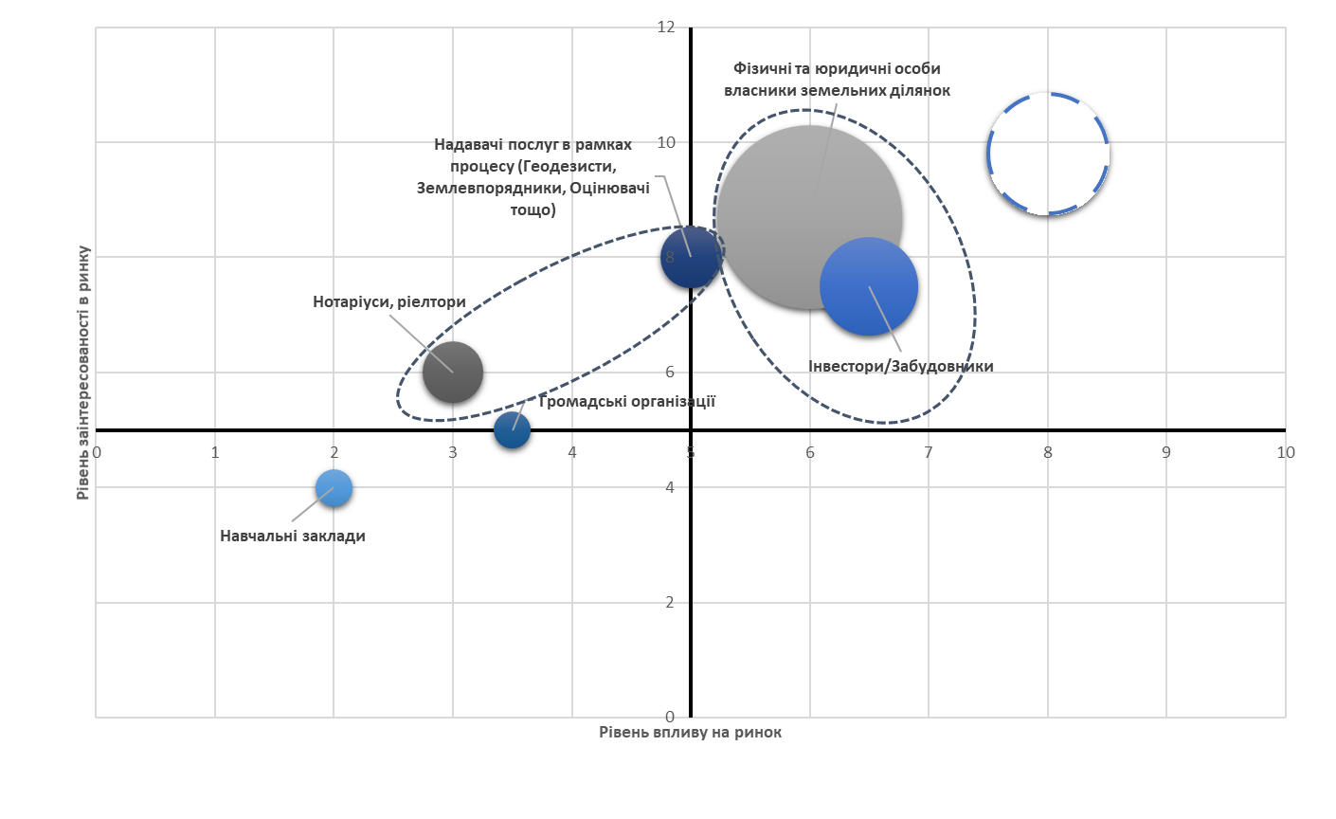
УЧАСНИКИ ПРОЦЕСУ
Основні групи зацікавлених осіб
Масштаб питання
~55.0 тис
угод купівлі/продажу на рік (не с/г)
Посередники
Центральні та місцеві органи влади
~1.2 млн
угод оренди земельної ділянки
Відчужувачі/Набувачі
~9-15 тис. км²
оформлюється щорічно як земельні ділянки

Slide 5
РЕГУЛЯТОРНИЙ ЛАНДШАФТ
Рішення у сфері державної регуляторної політики
ПРОЦЕДУРА
*
до 57документів**
49
12%
Потребують актуалізації
застосовуються при оформленні земельної ділянки
до 79 інструментів регулювання**
21
застосовуються у сфері земельних відносин
ІНСТРУМЕНТ**
18
8 різних баз даних
САНКЦІЙ
державою створено та використовується для зберігання відомостей про земельну ділянку
* 6 НПА потребують актуалізації

Slide 6
НАСЛІДОК НЕЕФЕКТИВНИХ ПРОЦЕДУР
Чинна процедура
Наслідки
8,5* місяців
Складність та заплутаність процедури оформлення
строк оформлення земельної ділянки
Довготривалість оформлення земельної ділянки
70% даних дублюються
Високий рівень корупції в земельних відносинах
у документах на оформлення
Заплутаність процедури оформлення земельної ділянки
14 контактів
Непрозорість процедури оформлення земельної ділянки
з органами влади для оформлення
450** млн грн
Збитки добросовісного набувача від ініціатив її експропріації
збитків держави через корупційні злочини у сфері земельних відносин
Конкуренція між органами влади за контроль над процесом формування та виділення земельних ділянок
* Може досягати 3-х років (приклад - Київ)
Бюджетні втрати через «схеми»
** Розслідуються НАБУ з 2015 року

Slide 7
ЗАВДАННЯ ЗЕЛЕНОЇ КНИГИ
ОПТИМІЗУВАТИ кількість надлишкових етапів, процедур та документів
ЗМЕНШИТИ кількість контактів з регуляторами шляхом максимального переведення процедури в електронні послуги
СКОРОТИТИ строк оформлення земельних ділянок під забудову до 4-х місяців

Slide 8
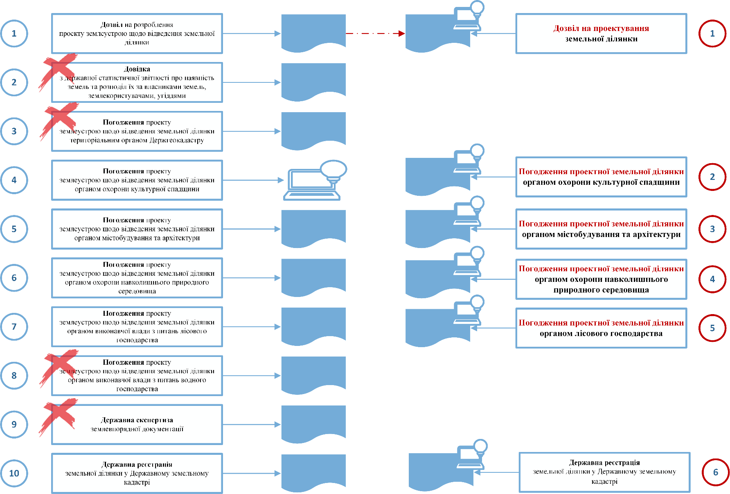
ПРОПОЗИЦІЇ ЩОДО ОПТИМІЗАЦІЇ ПРОЦЕДУРИ
10
6
інструментів
адмінпослуг
до 5
до 2.5
місяців
місяців

Slide 9
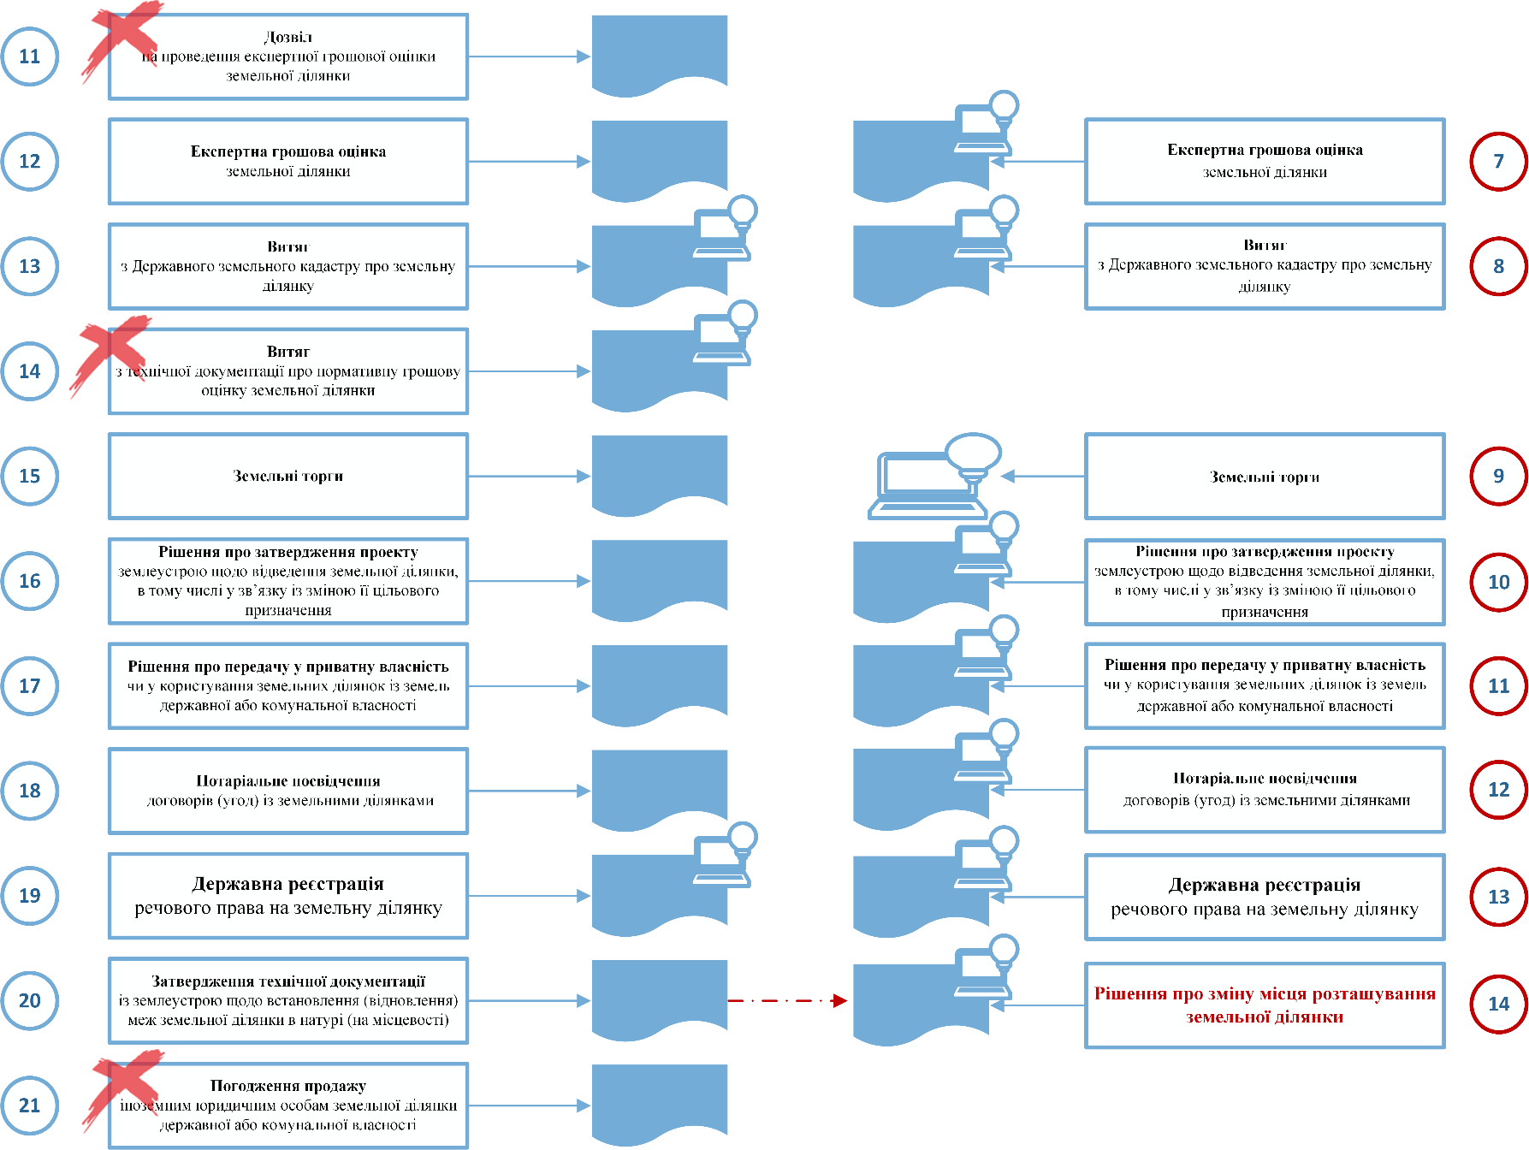
ПРОПОЗИЦІЇ ЩОДО ОПТИМІЗАЦІЇ ПРОЦЕДУРИ
11
8
інструментів
адмінпослуг
до 3,5
до 2
місяців
місяців

Slide 10
ЗМІНИ, ЩО ПРОПОНУЮТЬСЯ
ОПТИМІЗУВАТИ кількість інструментів регулювання
ПЕРЕВЕСТИ всі інструменти
В ЕЛЕКТРОННІ АДМІНІСТРАТИВНІ ПОСЛУГИ
з 21 до 14*

Slide 11
ПИТАННЯ ДО ОБГОВОРЕННЯ
ЯК
СПРОСТИТИ процедуру оформлення земельної ділянки?
СКОРОТИТИ строк оформлення земельної ділянки?
ПРИПИНИТИ корупцію в земельних відносинах?

